Slide 1
Полупроводники. Электрический ток в полупроводниках
Подготовила
ученица 11-У класса
Романенкова Дарья

Slide 2
Физические свойства полупроводников
Полупроводники́ — материалы, которые по своей удельной проводимости занимают промежуточное место между проводниками и диэлектриками. Основным свойством этих материалов является увеличение электрической проводимости с ростом температуры.
Электрические
свойства веществ
Проводники
Полупроводники
Диэлектрики
Хорошо проводят электрический ток
К ним относятся металлы, электролиты, плазма …
Наиболее используемые проводники – Au, Ag, Cu, Al, Fe …
Занимают по проводимости промежуточное положение между проводниками и диэлектриками
Si, Ge, Se, In, As
Практически не проводят электрический ток
К ним относятся пластмассы, резина, стекло, фарфор, сухое дерево, бумага …

Slide 3
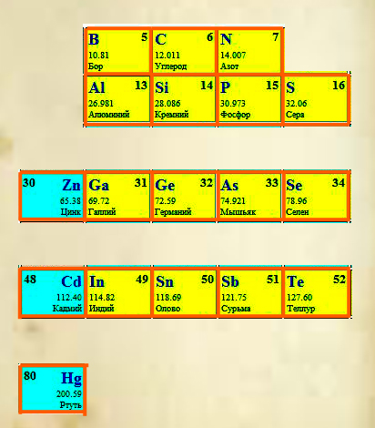
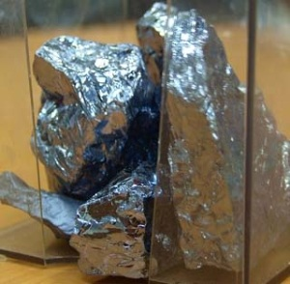
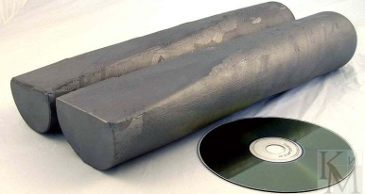
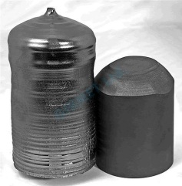
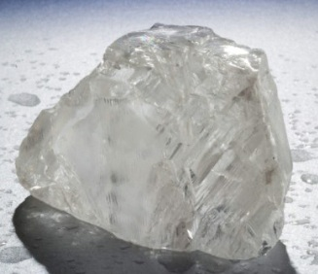
Полупроводники в природе
Арсенид галия
Кремний
Алмаз
Арсенид индия

Slide 4
Физические свойства полупроводников
Проводимость полупроводников зависит от температуры. В отличие от проводников, сопротивление которых возрастает с ростом температуры, сопротивление полупроводников при нагревании уменьшается. Вблизи абсолютного нуля полупроводники имеют свойства диэлектриков.
R (Ом)
металл
R₀
полупроводник
t (⁰C)

Slide 5
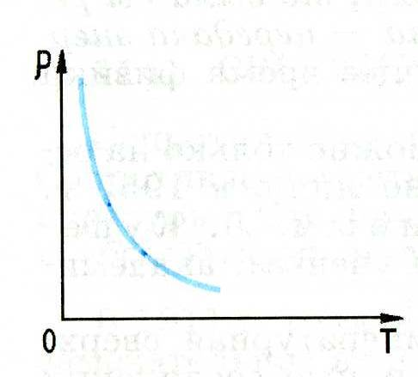
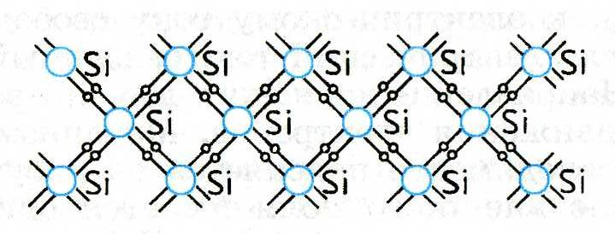
Электрический ток в полупроводниках
Полупроводниками называют вещества, удельное сопротивление которых убывает с повышением температуры
К полупроводникам относятся кремний, германий, селен и др.
Связь между атомами – парноэлектронная, или ковалентная
При низких температурах связи не разрываются

Slide 6
ПОЛУПРОВОДНИКИ
Проводимость
Собственная
Примесная
Электронная
Дырочная
Донорная
Акцепторная

Slide 7


Собственная проводимость полупроводников
При обычных условиях (невысоких температурах) в полупроводниках отсутствуют свободные заряженные частицы, поэтому полупроводник не проводит электрический ток.
Si
-
Si
-
-
Si
-
-
-
Si
Si
-
-

Slide 8
«Дырка»
  При нагревании кинетическая энергия электронов увеличивается и самые быстрые из них покидают свою орбиту. Во время разрыва связи между электроном и ядром появляется свободное место в электронной оболочке атома. В этом месте образуется условный положительный заряд, называемый «дыркой».
Si
-
Si
свободный электрон
-
+
+
-
Si
дырка
-
-
-
Si
Si
-
+

Slide 9
Примесная проводимость полупроводников
Дозированное введение в чистый проводник примесей позволяет целенаправленно изменять его проводимость.
Поэтому для увеличение проводимости в чистые полупроводники внедряют примеси, которые бывают донорные и акцепторные
Примеси
Акцепторные
Донорные
Полупроводники
p-типа
Полупроводники
n-типа

Slide 10
Дырочные полупроводники (р-типа)
Термин «p-тип» происходит от слова «positive», обозначающего положительный заряд основных носителей. Этот вид полупроводников, кроме примесной основы, характеризуется дырочной природой проводимости.
В четырёхвалентный полупроводник (например, в кремний) добавляют небольшое количество атомов трехвалентного элемента (например, индия). Каждый атом примеси устанавливает ковалентную связь с тремя соседними атомами кремния. Для установки связи с четвёртым атомом кремния у атома индия нет валентного электрона, поэтому он захватывает валентный электрон из ковалентной связи между соседними атомами кремния и становится отрицательно заряженным ионом, вследствие чего образуется дырка. Примеси, которые добавляют в этом случае, называются акцепторными.
-
Si
-
Si
-
-
In
-
+
Si
Si
-
-

Slide 11

Электронные полупроводники (n-типа)
Термин «n-тип» происходит от слова «negative», обозначающего отрицательный заряд основных носителей. Этот вид полупроводников имеет примесную природу. В четырёхвалентный полупроводник (например, кремний) добавляют примесь пятивалентного полупроводника (например, мышьяка). В процессе взаимодействия каждый атом примеси вступает в ковалентную связь с атомами кремния. Однако для пятого электрона атома мышьяка нет места в насыщенных валентных связях, и он переходит на дальнюю электронную оболочку. Там для отрыва электрона от атома нужно меньшее количество энергии. Электрон отрывается и превращается в свободный. В данном случае перенос заряда осуществляется электроном, а не дыркой, то есть данный вид полупроводников проводит электрический ток подобно металлам. Примеси, которые добавляют в полупроводники, вследствие чего они превращаются в полупроводники n-типа, называются донорными.
-
Si
-
Si
-
-
-
As
-
-
Si
Si
-
-

Slide 12
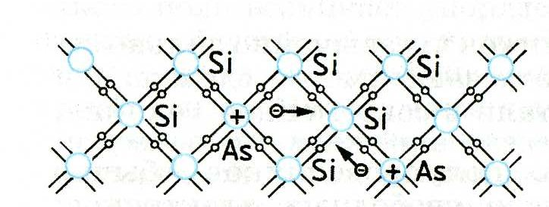
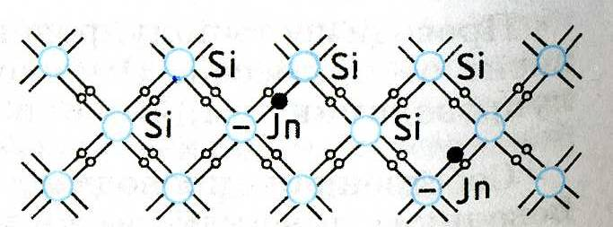
Проводимость полупроводников
Донорные примеси - это примеси, отдающие лишний валентный электрон
Полупроводники с донорными примесями обладают электронной проводимостью и называются полупроводниками n–типа.
Акцепторные примеси – это примеси, у которых не достает электронов для образования полной ковалентной связи с соседними атомами.
Полупроводники с акцепторными примесями обладают дырочной проводимостью и называются полупроводниками p-типа.

Slide 13
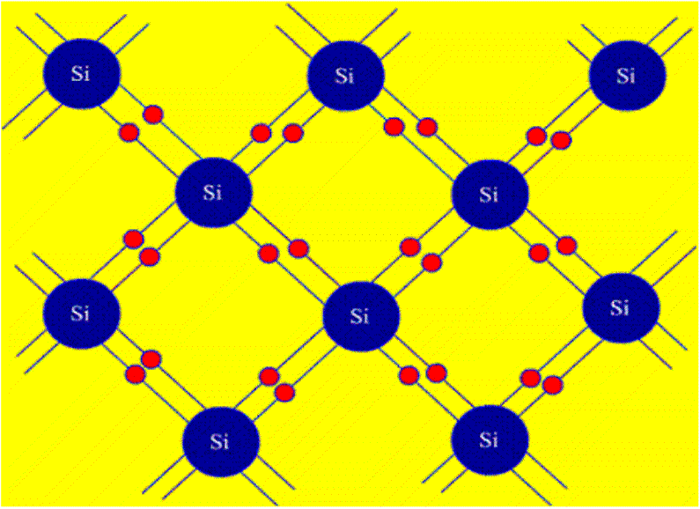
Собственная проводимость полупроводников
Валентный электрон соседнего атома, притягиваясь к дырке, может перескочить в нее (рекомбинировать). При этом на его прежнем месте образуется новая «дырка», которая затем может аналогично перемещаться по кристаллу.

Slide 14
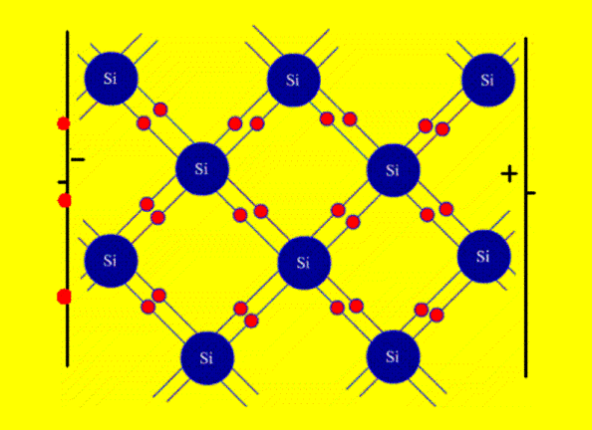
Собственная проводимость полупроводников
  Если напряженность электрического поля в образце равна нулю, то движение освободившихся электронов и «дырок» происходит беспорядочно и поэтому не создаёт электрического тока.
  Под воздействием электрического поля электроны и дырки начинают упорядоченное (встречное) движение, образуя электрический ток. Проводимость при этих условиях называют собственной проводимостью полупроводников. При этом движение электронов создаёт электронную проводимость, а движение дырок – дырочную проводимость.

Slide 15
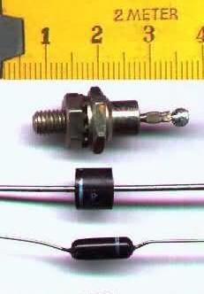
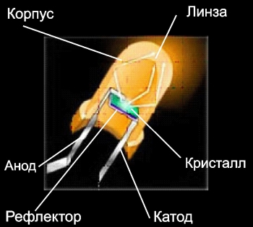
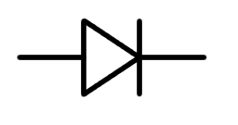
Диод
Полупроводниковый диод — полупроводниковый прибор с одним электрическим переходом и двумя выводами (электродами).
В отличие от других типов диодов, принцип действия полупроводникового диода основывается на явлении p-n-перехода.
Впервые диод изобрел Джон Флемминг в 1904 году.

Slide 16
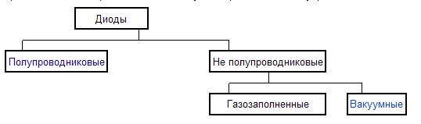
Типы и применение диодов
Диоды применяются в:
преобразовании переменного тока в постоянный
детектировании электрических сигналов
защите разных устройств от неправильной полярности включения
коммутации высокочастотных сигналов
стабилизации тока и напряжения
передачи и приеме сигналов

Slide 17
Диод выпрямительный, столб выпрямительный

Slide 18
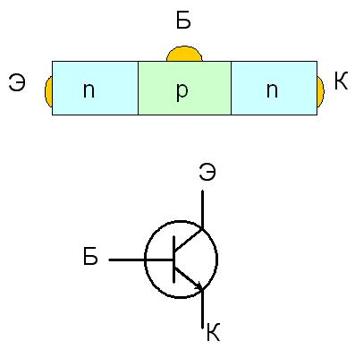
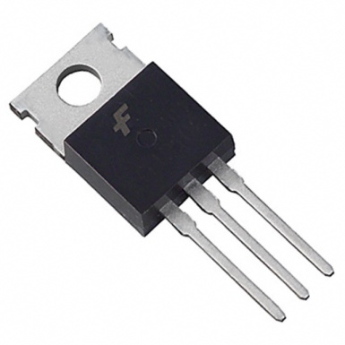
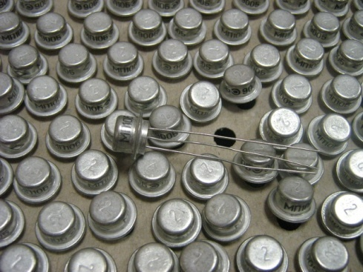
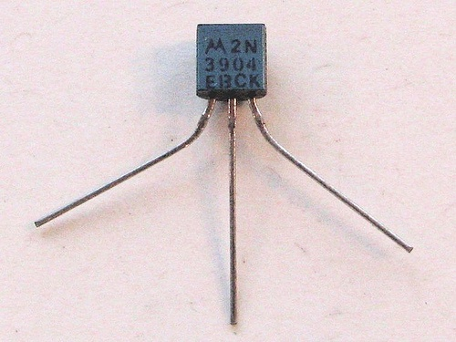
Транзистор
Электронный прибор из полупроводникового материала, обычно с тремя выводами, позволяющий входным сигналам управлять током в электрической цепи.
Обычно используется для усиления, генерирования и преобразования электрических сигналов.
В 1947 году Уильям Шокли, Джон Бардин и Уолтер Браттейн в лабораториях Bell Labs впервые создали действующий биполярный транзистор.

Slide 19
Транзистор типа p-n-p
Схематическое обозначение
Транзистор типа n-p-n

Slide 20
Спасибо за внимание ☺

